Slide 1
Sistemas embarcados Ldr -arduino
Apresentação Prof.Carlos

Slide 2
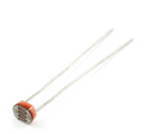
Ldr -arduino
Neste projeto iremos mostrar que é possível identificar a quantidade de luz presente em um ambiente utilizando o Arduino e o sensor de luminosidade LDR (Light Dependent Resistor). O LDR é bastante usado nos postes de luz na cidade, fazendo que quando anoiteça as luzes da cidade acendam. Ele também é usado em lâmpadas de jardim que acendem ao anoitecer. Veja neste projeto como utilizar o sensor de luz LDR com Arduino.

Slide 3
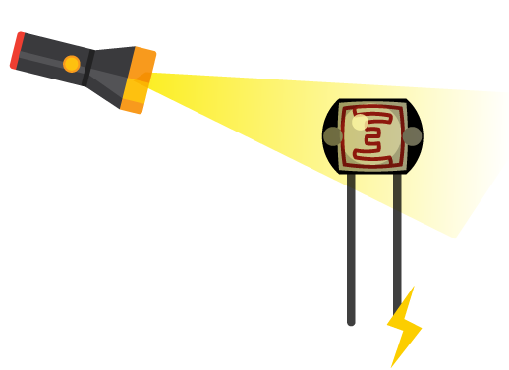
Ldr -arduino
Assim como um potenciômetro varia sua resistência conforme a rotação, o LDR é um resistor que varia sua resistência conforme a intensidade de luz no ambiente. Com isso conseguimos medir a quantidade de luz presente em um ambiente.

Slide 4
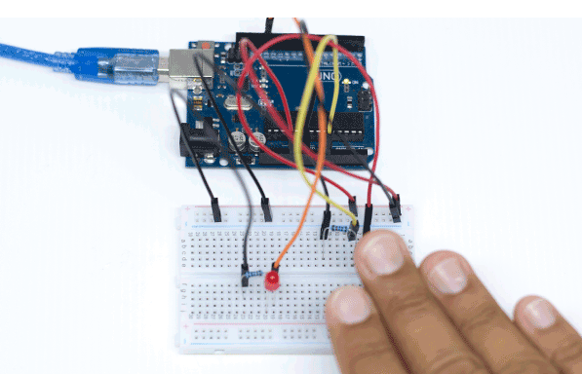
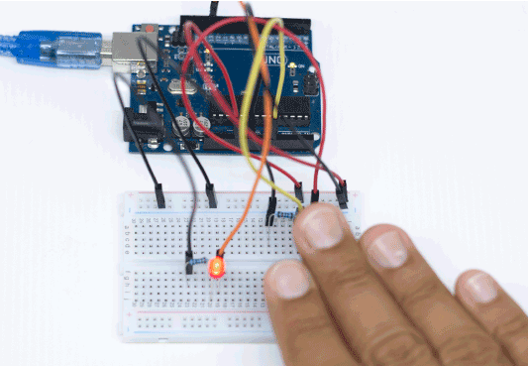
Ldr-arduino
Da mesma forma que o potenciômetro é ligado em uma entrada analógica do Arduino, também é possível utilizar uma porta analógica para ler o valor de um LDR. Para o LED, iremos trabalhar apenas com uma porta digital.
O projeto consiste em ligar ou desligar o LED de acordo com a intensidade de luz presente no ambiente. Pouca luz acende o LED, bastante luz apaga o LED. Você pode variar a luz do ambiente acendendo ou apagando as luzes ou colocando a mão em cima do sensor LDR como mostrado abaixo.

Slide 5
Ldr-arduino
Material necessário
1x LED Vermelho 5 mm 1x Resistor 220 ohm 1x Resistor 10K ohm 1x Sensor de luminosidade LDR 7x Jumper Macho-macho 1x Cabo USB 1x Placa Uno

Slide 6
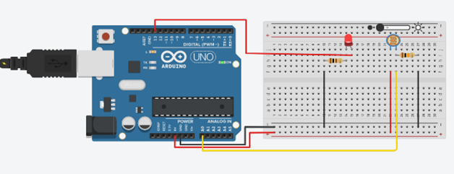
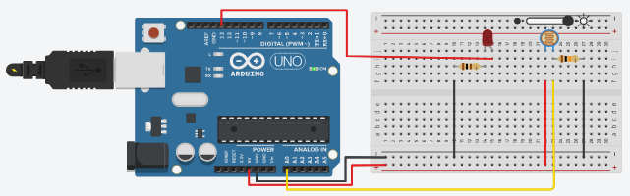
Ldr-arduino
Montagem do circuito.
Na montagem deste projeto, atente-se a montagem do LED, pois, como já ensinado em aulas anteriores o LED tem lado positivo e negativo. Já o sensor de luminosidade LDR não tem lado, ou seja apenas insira os seus pinos na protoboard e faça a ligação conforme indicado abaixo. Note que o LDR usa um resistor de 10K ohm e o LED um resistor de 100 ohm.

Slide 7
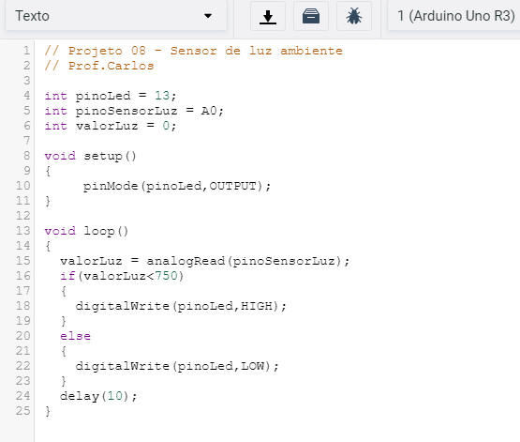
Ldr-arduino
Programa Projeto – Sensor de luz ambiente

Slide 8
Exercícios-fixação
Mude a sensibilidade do sensor LDR modificando o valor na linha if(valorLuz<750). Experimente valores como 600 ou 900. Lembrando que esse valor pode ser entre 0 e 1023;
Modifique a programação para realizar o inverso do objetivo proposto. Pouca luz apaga o LED, bastante luz acende o LED.

